Slide 1
JAZYK A LINGVISTIKA

Slide 2
KOMUNIKAČNÍ PROCES
Každý přirozený jazyk slouží členům příslušného jazykového společenství především k dorozumívání, jinými slovy ke vzájemnému předávání či sdělování informací.
Člověk a živá příroda mají k dispozici celou řadu nástrojů a prostředků, které k přenosu informací slouží.
Všem je společné především to, že tvoří určitý systém znaků nebo signálů, které něco znamenají (jsou za nimi ukryty jisté významy či informace).*

Slide 3
KOMUNIKAČNÍ PROCES
Nejrozvinutějším dorozumívacím systémem je ovšem přirozený jazyk. Od ostatních se liší:
nesrovnatelně bohatším inventářem znaků (slov)
jejich strukturou (specifickým rysem lidské řeči je tzv. „dvojí artikulace“ – výpověď se dá rozdělit do slov a slova dále do hlásek)
možností jejich kombinací (do vět)

Slide 4
KOMUNIKAČNÍ PROCES
Obecně se dorozumívacími prostředky a jejich používáním zabývá teorie komunikace. Ta nabízí obecné schéma komunikačního procesu:
Ve zdroji informace se její obsah kóduje podle pravidel příslušného kódu a v takto zakódované podobě pak přechází ve formě signálů (fyzická substance + energie) určitým kanálem (cestou) směrem od zdroje k příjemci, kde se pak dekóduje (za signály fyzikální povahy se zpětně dosazuje původní význam). Těmto obecným pojmům a termínům odpovídají u různých dorozumívacích systémů různé konkrétní pojmy.*

Slide 5
FUNKCE JAZYKA
- Již Aristoteles tvrdil, že základní funkce jazyka spočívá ve vyjadřování myšlenek. Později ale s rozvojem lingvistiky jako vědy začali různí lingvisté přiřazovat jazyku jiné funkce.
- Za nejzákladnější funkci jazyka se považuje funkce dorozumívací (sdělovací).
- Aby jazyk mohl plnit funkci dorozumívacího prostředku, je nutné splnit řadu podmínek.
- Nutným předpokladem je to, aby mluvčí a posluchač ovládali stejný jazyk (kód), protože různé jazyky kódují jeden a týž obsah různým způsobem, tzn., že dosazují za týž obsah (význam) různá slova (věty).

Slide 6
FUNKCE JAZYKA
Dorozumívací funkce (komunikativní)*:
a) Konativní funkce
b) Referenční funkce
c) Fatická funkce
d) Expresivní funkce
e) Poetická funkce
f) Metajazyková funkce*
2) Pojmenovávací funkce
3) Kognitivní funkce (poznávací)*

Slide 7
MLUVENÁ A PSANÁ PODOBA
Všechny funkce se týkají zejména mluvené podoby jazyka.
Psaná podoba může některé z nich plnit stejně dobře, jiné jen v omezené míře. Psaná podoba má však jednu specifickou a důležitou funkci: na rozdíl od mluvené podoby je schopna uchovávat informace a přenášet je na značné vzdálenosti v prostoru a čase.

Slide 8
MLUVENÁ A PSANÁ PODOBA
Primární podoba je podoba mluvená, která se rozvíjela postupně spolu s člověkem od samých počátků jeho existence, tedy po dobu několika miliónů let, stala se jedním z nejdůležitějších příznaků, kterými se člověk odlišil od ostatní živé přírody.
Sekundární podoba je podoba psaná.. Objevila se poměrně nedávno. Písmo vzniklo přibližně před pěti tisíci lety. Navíc bylo jeho užívání zpočátku omezeno na několik málo starověkých civilizací a v nich na omezený počet jedinců.*

Slide 9
VÝZNAMY POJMU JAZYKA
Švýcarský lingvista Ferdinand De Saussure tvrdí, že existují 3 základní významy pojmu jazyk.
Jazyk ve smyslu LANGUE [láng]
Jazyk ve smyslu PAROLE [parol]
Jazyk ve smyslu LANGAGE [langáž]

Slide 10
VÝZNAMY POJMU JAZYKA
1) LANGUE - jazyk chápeme jako systém znaků, jež jsou použitelné pro komunikaci.
Je to abstraktní systém jazykových jednotek znakové povahy a pravidel jejich užívání, včetně normy, modelů tohoto užívání.
2) PAROLE – jazyk chápeme jako projevy nebo promluvy, jimiž vyjadřujeme své postoje k okolí.. Jedná se o manifestaci langue.
3) LANGAGE – jazyk chápeme jako lidskou schopnost zvládnutí systému zvuků v praxi (v promluvách). Je to vlastně řeč, obecná schopnost jazyka umožňující realizaci v mluvě. Dochází tak ke spojení langue+parol*

Slide 11
ZNAK
Zvuková nebo grafická značka
Každý znak je součástí určitého systému (znakový systém)
Užitím znaků předáváme informace
Je předem „dohodnutý, nemůžeme ho zaměňovat (např. barvy na semaforu, dopravní značky)
Znaky mají tendenci se vyvíjet. Rozlišujeme:
Relativně stabilní (Morseova abeceda)
Neustále se měnící (živé přirozené jazyky)
Institucionálně měněny čas od času (systém dopravních značek)

Slide 12
Charles Sanders Pierce a jeho pojetí triadické znaku
Americký filosof a logik, který tvrdil, že nestačí, aby něco (znak) stálo na místě něčeho jiného (označovaného předmětu). Je nezbytné, aby někdo (interpret) takový vztah patřičně chápal. Bez interpreta není žádný znak.
Rozlišujeme 3 typy znaků:
IKONY – všechny znaky založeny na vztahu podobnosti s označovaným předmětem (obrazy, fotografie, diagramy, mapy, chemické vzorce…)
INDEXY – všechny znaky, které spojuje s označovaným předmětem vztah souvislosti (stopy v písku)
SYMBOLY – znaky, které s označovaným předmětem spojuje konvence (chemické, matematické a logické symboly, symboly užívané v umění, náboženství…)

Slide 13
Ferdinand de Saussure a jeho pojetí znaku
Švýcarský lingvista. Autor díla „Kurz obecné lingvistiky“
Dle Saussera jazyk chápeme jako systém, jednotlivé prvky jazyka nelze studovat odděleně od ostatních.
Znak (signe) se skládá ze dvou neoddělitelných složek:
1) Označující (signifikant, akustický obraz)
Př. Dům – použijeme tři písmena, akustický obraz tohoto slova máme uložen v mysli
2) Označované (signifie, koncept) a tato tři písmena se jako celek vztahují k určitému pojmu

Slide 14
Ferdinand de Saussure a jeho pojetí znaku
3 základní vlastnosti jazykového znaku:
Lineárnost - jednotlivé znaky v mluveném i psaném textu lze řadit výhradně jeden za druhým
Arbitrárnost – mezi oběma základními složkami jazykového znaku neexistuje žádný logický vztah
Diskontinuita – zatímco svět, který nás obklopuje, je v našem mozku registrován jako kontinuum, jazykový znak označuje přesně ohraničený úsek

Slide 15
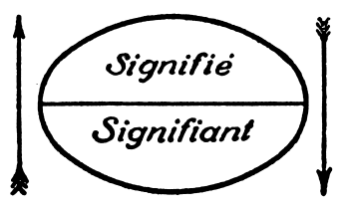
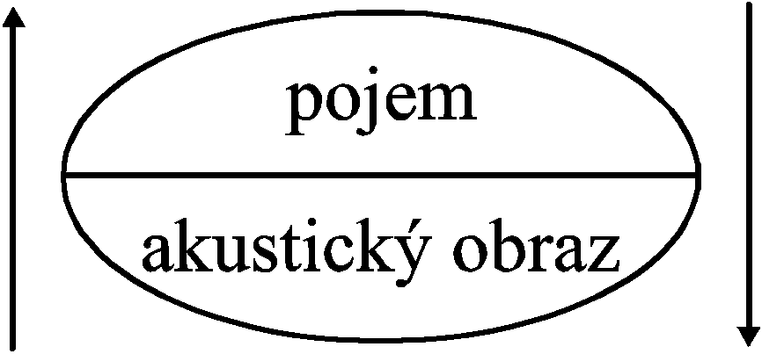
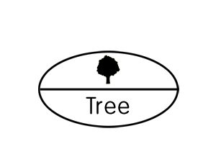
Ferdinand de Saussure a jeho pojetí znaku

Slide 16
VĚDECKÉ DISCIPLÍNY
Sémiotika – obecná nauka o znacích a jejich užití v jazyce i mimo něj
Syntaktika – sémiotická syntax, disciplína studující oblast vztahů mezi znaky
Sémantika – lingvistická disciplína, která studuje význam jazykových jednotek, znaků a jejich řetězů v systému i při jejich užití; zabývá se významovou stránkou jazykových jednotek
Pragmatika – oblast lingvistiky, která studuje jazyk z hlediska úzu, tzn. Hranic, funkcí, způsobů a účinků na uživatele. Zvláště se zřetelem ke kontextu, situaci či znalosti světa

